Slide 1

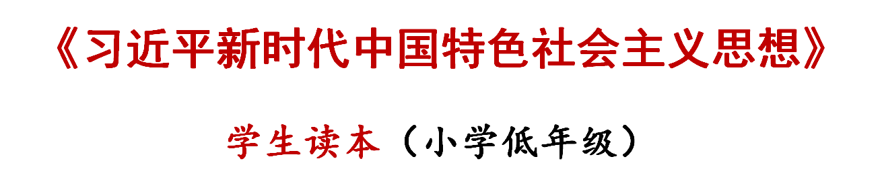

第❹讲 我们的中国梦
4.1 我有一个梦想

Slide 2
教学目标
知识与技能
过程与方法
情感态度
价值观
知道梦想不分大小，只要能为国家作贡献，都值得尊重。
通过探究讨论，知道每个人都有自己的梦想，明白要实现梦想，要勇于追梦、勤于圆梦。
通过学习，树立为祖国作贡献的理想信念，热爱祖国。

Slide 3
教学重难点
教学重点
教学难点
通过探究讨论，知道每个人都有自己的梦想，明白要实现梦想，要勇于追梦、勤于圆梦。
通过学习，树立为祖国作贡献的理想信念，热爱祖国。

Slide 4
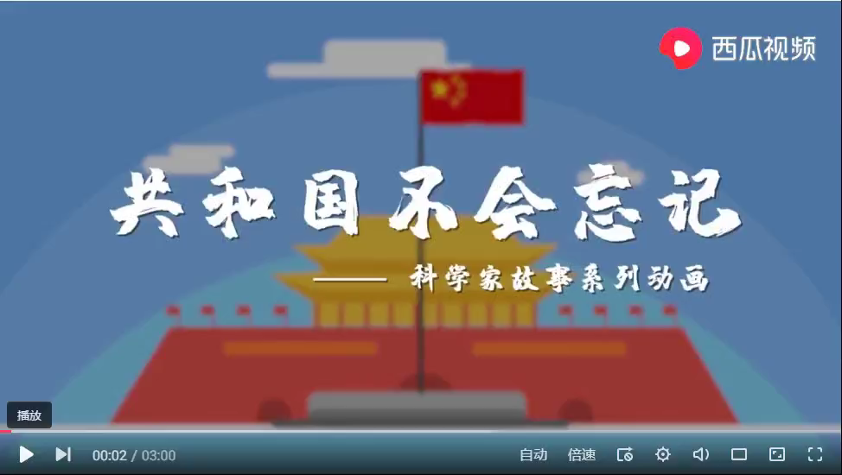
视频导入
袁爷爷的故事

Slide 5
第❹讲 我们的中国梦
4.1 我有一个梦想

Slide 6
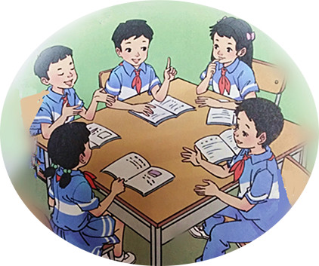
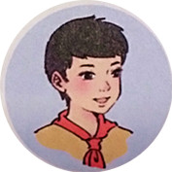
新课学习
我梦想是当一名医生，为很多人治病。
我想设计一种遮风挡雨的设备，让人们在田里干活不那么辛苦。
我想和小伙伴一起发明新式宇宙飞船，去火星旅行。
我的梦想是当老师，就像我们的老师那样关心、爱护每一位学生。
我梦想当一名军人，保卫祖国。
说一说你有哪些梦想……

Slide 7
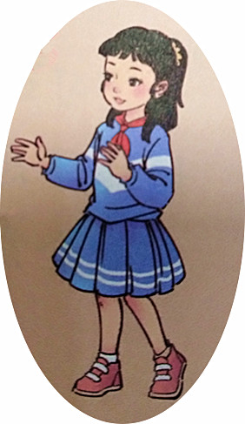
新课学习
只要我们心中有梦想，脚下就会有力量，未来就会有方向。
每个人都有自己的梦想。每一个梦想，都承载着对未来的追求和美好希望。

Slide 8

敢于有梦、勇于追梦、勤于圆梦。
梦想不分大小，只要能为国家作贡献，都值得尊重。在通往梦想的路上，不管是一帆风顺，还是遇到坎(kǎn) 坷(kē ),我们都要敢于有梦、勇于追梦、勤于圆梦。
习爷爷说
人民有信仰，国家有力量，民族有希望。

Slide 9
看看他们的梦想

Slide 10
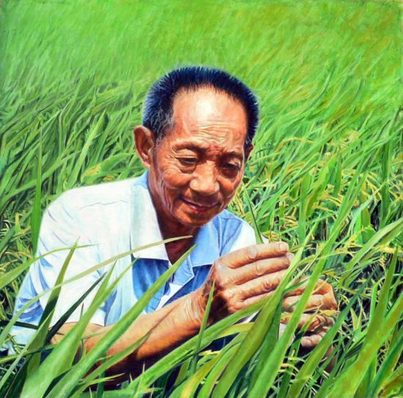
袁爷爷——杂交水稻之父,共和国勋章获得者
袁爷爷的梦想是“禾下乘凉”。他是杂交水稻研究领域的开创者和带头人。从1964年开始，他50多年如一日，全身心致力于杂交水稻的研究，杂交水稻还被推广到30多个国家和地区，种植面积达3000多万亩，他因此被海内外誉为“杂交水稻之父”。
袁爷爷研究的杂交水稻不仅让全中国人民都能吃上香喷喷的大米饭，还造福了世界各国人民。

Slide 11
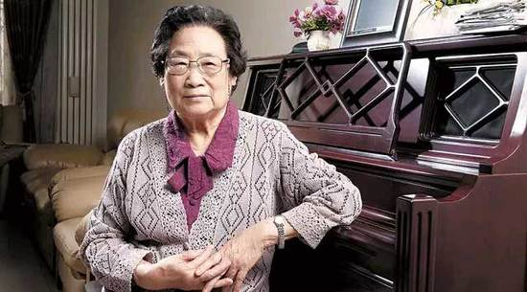
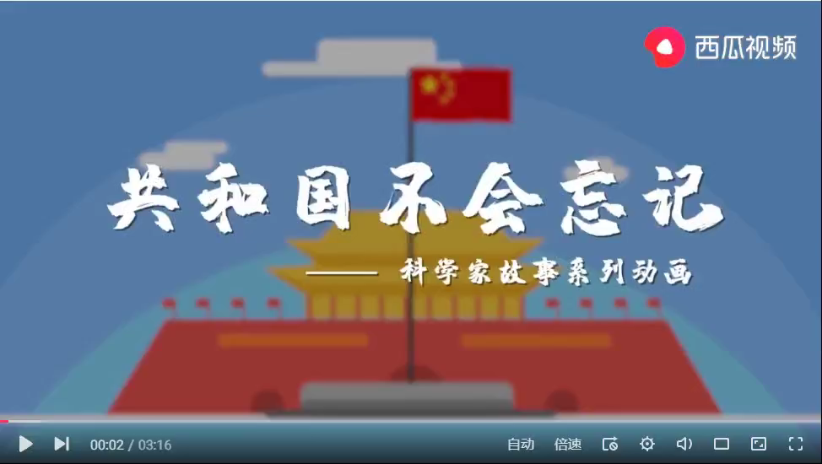
屠奶奶——诺贝尔生理学或医学奖获奖者
屠奶奶小时候的梦想是成为一名科学家。所以我们也要向她学习从小树立梦想哦！

Slide 12
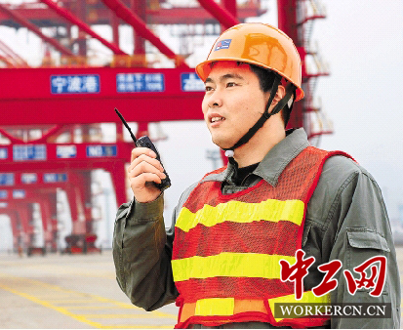
竺叔叔——荣获第八届全国道德模范“全国敬业奉献模范”
竺叔叔的梦想是让世界各地的货船在中国过码头时，能顺利启航。他在50米高的桥吊上“稳、准、快”地操控着巨大吊具，吊运不同重量、不同形状的集装箱，都能做到精准对位。
竺叔叔被人们称为“百尺高空的穿针引线者。”

Slide 13
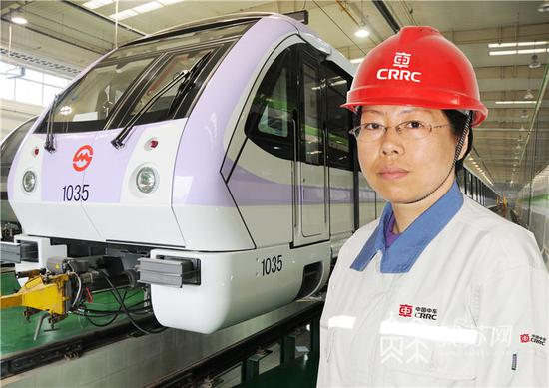
孙阿姨——荣获2020年全国劳动模范称号
孙阿姨的梦想是当好一名电焊工。她被人们称为新时代的“女焊神”。为了钻研电焊技术，孙阿姨虚心向周围人学习，-次次反复练习各种焊接技术。在我国研发、制造动车的过程中，她攻克了多个焊接领域的技术难题，为我国轨道交通车辆事业作出了突出贡献。
孙阿姨为我国轨道交通车辆事业作出了突出贡献。

Slide 14

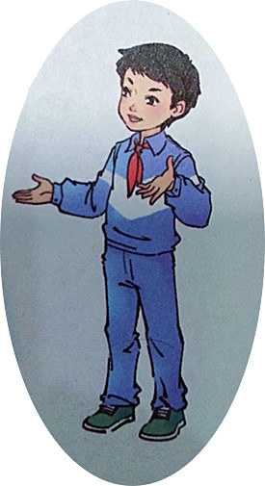
他们每个人都有自己的梦想，为了梦想不断努力奋斗，无论从事何种职业，这些梦想都能为国家作贡献，为人民谋福利。
同学们，你还知道哪些人的梦想？他们为实现梦想是怎样奋斗的？
一起讨论吧

Slide 15
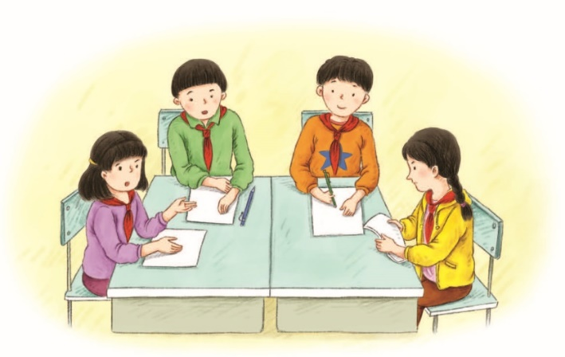
同学们，我们怎样为实现梦想而奋斗呢？
拥有梦想，就应该为它去努力的奋斗，去拼搏。
从小树立为国家作贡献的思想。
为实现理想而努力应脚踏实地，从现在做起，从小事做起。
珍惜现在的学习时光，为理想而奋斗。

Slide 16
谢 谢！

